Slide 1
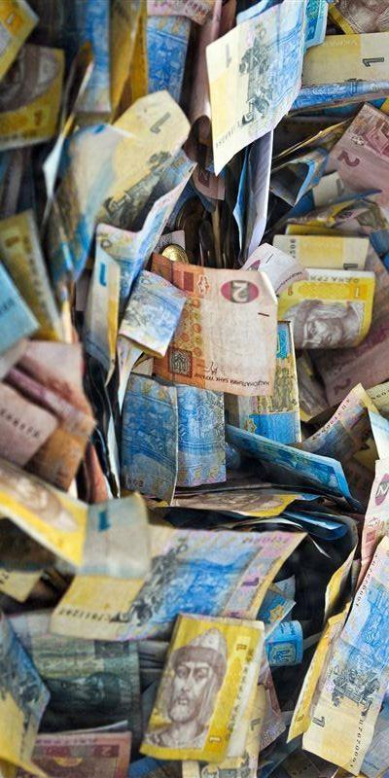
Модернізація освітлення у власній оселі
Номінація «Технік-Юніор»
Роботу виконала:
Сотник Анастасія
Олександрівна,
учениця 9-Б класу
Нетішинської
загальноосвітньої
школи І-ІІІ ступенів №2
Науковий керівник:
Васільчук Валентина Григорівна,
учитель географії
Нетішинської ЗОШ
І-ІІІ ступенів №2,
учитель вищої категорії,
учитель-методист

Slide 2
Мета:
Метою роботи є дослідження проблеми щодо ефективного використання й збереження електроенергії та зменшення коштів сімейного бюджету на утримання двокімнатної квартири міської багатоповерхівки.
Завдання дослідження:
визначити теоретичні та методичні основи енергозбереження;
дослідити розвиток техніки і нових технологій в галузі енергозбереження;
провести просвітницьку роботу щодо енергозбереження на прикладі двокімнатної квартири Нетішинської багатоповерхівки;
розробити рекомендації з енергозбереження у вигляді буклету.

Slide 3
Результати експертизи світлодіодних ламп

Slide 4
Результати експертизи світлодіодних ламп

Slide 5
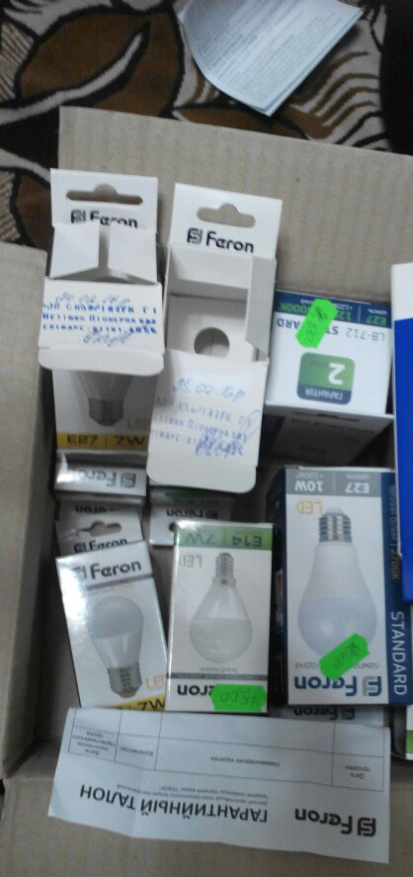
Лампи світлодіодні ТМ «FERON», виробництво Китай. Підготовка експерименту.

Slide 6
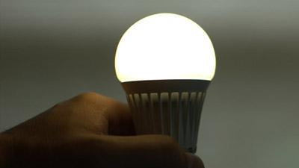
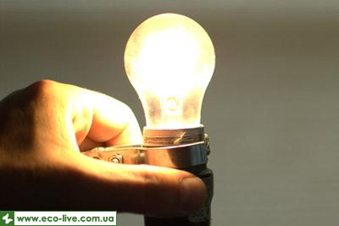
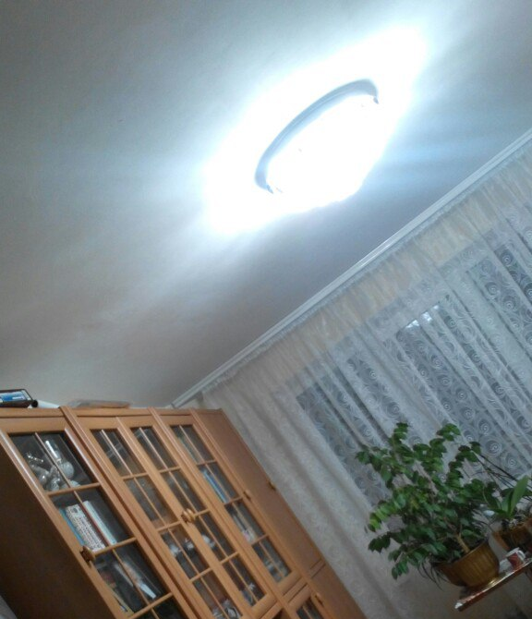
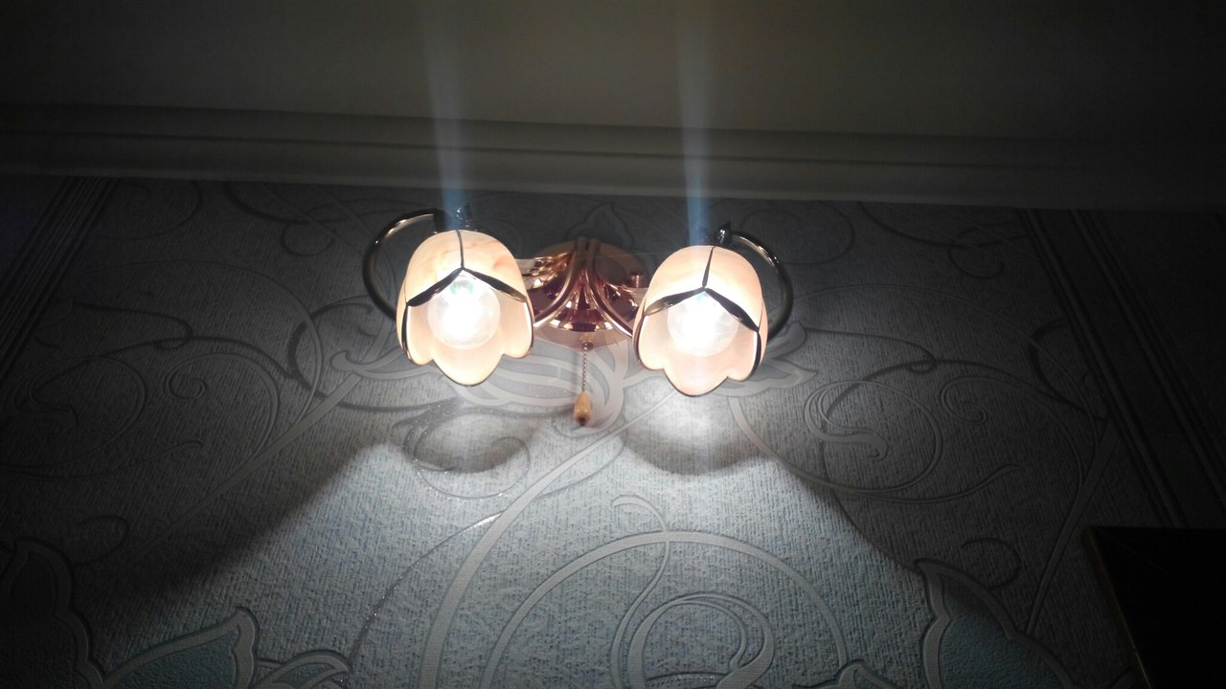
40-ватна лампа розжарення
Світлодіодна лампа

Slide 7
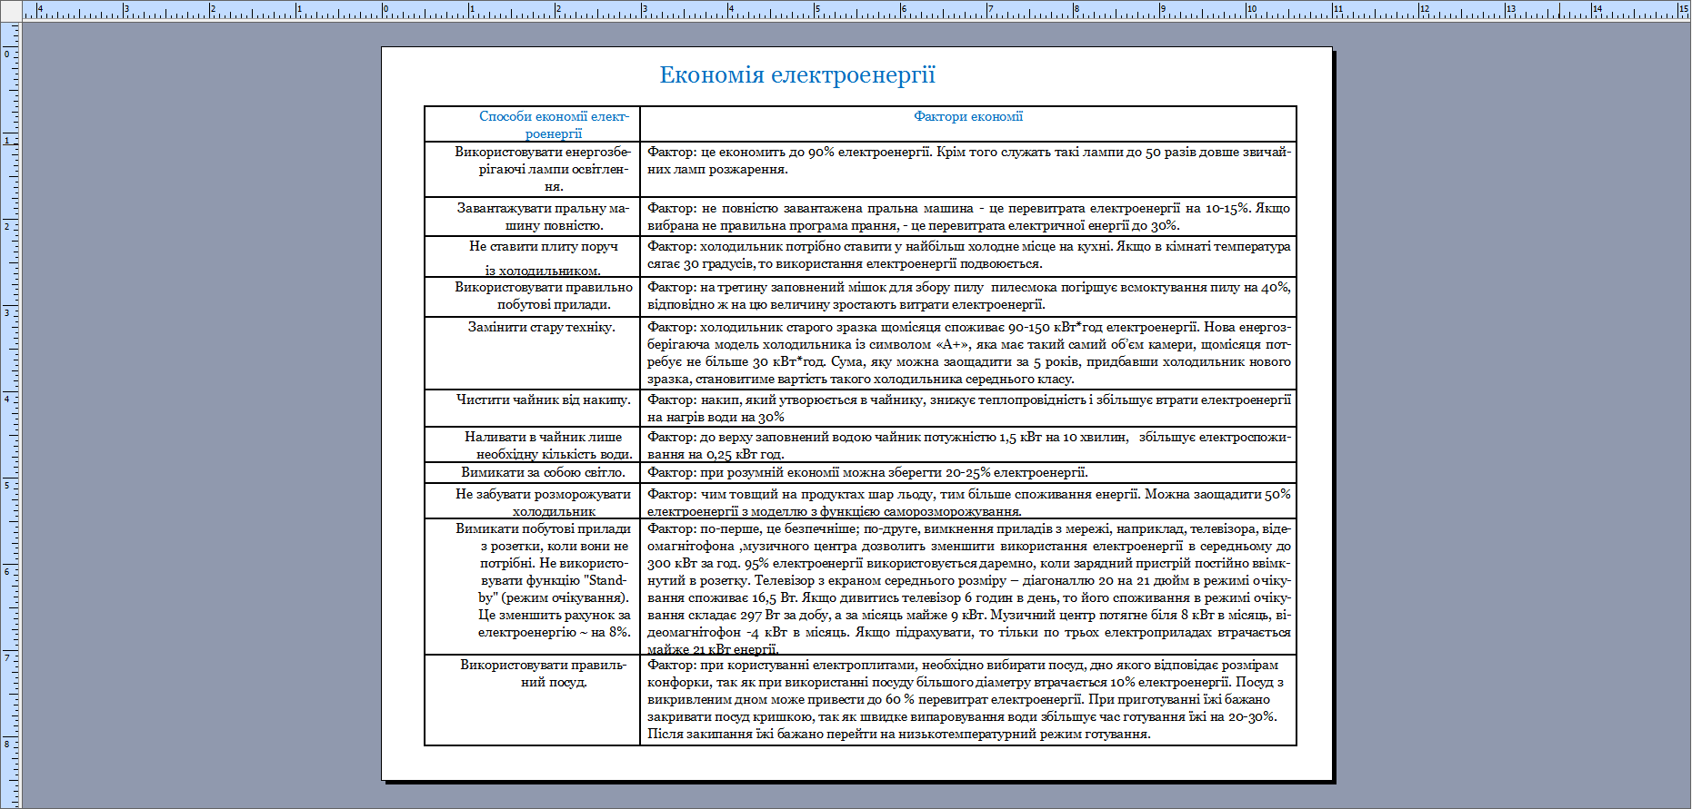
Буклет з енергозбереження

Slide 8
Споживання електроенергії домогосподарством за 2015-2021 роки
Місяць | Показ лічильника | Тариф коп./кВт | Тариф коп./кВт | Спож.Ел/ен., кВт | Нарахов. кошти, грн. | Економія, грн
1_2015 | 6953 | до 250 16,59 | понад 250 22,55 | 263 | 44,41
2_2015 | 7131 | 16,59 | 22,55 | 178 | 29,53
3_2015 | 7331 | 16,59 | 22,55 | 200 | 33,18
4_2015 | 7505 | до 100 25,62 | понад 100 44,1 | 174 | 58,25
5_2015 | 7665 | 25,62 | 44,10 | 160 | 52,08
6_2015 | 7823 | 25,62 | 44,10 | 158 | 51,20
7_2015 | 7976 | 25,62 | 44,10 | 153 | 48,99
8_2015 | 8145 | 25,62 | 44,10 | 169 | 56,05
9_2015 | 8319 | до 100 31,92 | понад 100 55,23 | 174 | 72,79
10_2015 | 8533 | 31,92 | 55,23 | 214 | 94,88
11_2015 | 8744 | 31,92 | 55,23 | 211 | 93,23
12_2015 | 8956 | 31,92 | 55,23 | 212 | 93,78
1_2016 | 9194 | 31,92 | 55,23 | 238 | 108,14
2_2016 | 9370 | 31,92 | 55,23 | 176 | 73,89
3_2016 | 9493 | до 100 39,90 | понад 100 69,30 | 123 | 55,84 | 36,73
4_2016 | 9620 | 39,90 | 69,30 | 127 | 58,61 | 36,73
5_2016 | 9780 | 39,90 | 69,30 | 130 | 60,70 | 36,73
6_2016 | 9910 | 39,90 | 69,30 | 125 | 57,23 | 36,73
7_2016 | 140 | 39,90 | 69,30 | 129 | 60,00 | 36,73
8_2016 | 269 | 39,90 | 69,30 | 120 | 53,76 | 36,73
9_2016 | 389 | до 100 49,98 | понад 100 90,30 | 131 | 83,23 | 47,86
10_2016 | 520 | 49,98 | 90,30 | 136 | 82,50 | 47,86
11_2016 | 626 | 49,98 | 90,30 | 106 | 55,40 | 47,86
12_2016 | 770 | 49,98 | 90,30 | 144 | 89,71 | 47,86
1_2017 | 927 | 49,98 | 90,30 | 157 | 101,45 | 47,86
2_2017 | 1089 | 49,98 | 90,30 | 162 | 105,97 | 47,86
3_2017 | 1239 | до 100 90,0 | понад 100 168,0 | 150 | 174,00 | 89,04
4_2017 | 1417 | 90,0 | 168,0 | 178 | 221,04 | 89,04
5_2017 | 1578 | 90,0 | 168,0 | 161 | 192,48 | 89,04
6_2017 | 1701 | 90,0 | 168,0 | 123 | 128,64 | 89,04
7_2017 | 1844 | 90,0 | 168,0 | 143 | 162,24 | 89,04
8_2017 | 2000 | 90,0 | 168,0 | 156 | 184,08 | 89,04
9_2017 | 2145 | 90,0 | 168,0 | 145 | 165,60 | 89,04
10_2017 | 2326 | 90,0 | 168,0 | 181 | 226,08 | 89,04
11_2017 | 2500 | 90,0 | 168,0 | 174 | 214,32 | 89,04
12_2017 | 1656 | 90,0 | 168,0 | 156 | 184,08 | 89,04
1-12_2018 |  | 90,0 | 168,0 |  |  | 1068,48
1-12_2019 |  | 90,0 | 168,0 |  |  | 1068,48
1_2020 |  | 90,0 | 168,0 |  |  | 1068,48
1_2021 |  | - | Пільговий тариф відмінено 168,0
2 |  | - | 168,0
3 |  | - | 168,0

Slide 9
Технологічна революція в квартирі
Примі щення № | Кіль кість світлодіодних ламп, шт. | Потуж ність однієї лампи, Вт | Загальна потуж ність, Вт | Кіль кість ламп розжа рення, шт. | Потужність однієї лампи розжарення, Вт | Загальна потужність ламп розжарення Вт | Економія, Вт
1 | 1 | 12 | 12 | 1 | 100 | 100 | 88
2 | 1 | 15 | 15 | 1 | 100 | 100 | 85
3 | 3 | 6 | 18 | 3 | 60 | 180 | 162
4 | 6 | 5 | 30 | 3 | 60 | 180 | 150
5 | 4 | 7 | 28 | 1 | 100 | 280 | 252
 |  |  |  | 3 | 60
 | 1 | 10 | 10 | 1 | 100 | 100 | 90
6 | 3 | 5 | 15 | 3 | 60 | 180 | 165
Всього |  |  | 128 |  |  | 1120 | 992

Slide 10
Грошовий еквівалент
Вартість ламп світлодіодних:
19 шт. × 75грн.= 1425грн.
Термін окупності: 24 місяці.
На сьогоднішній день:
19шт. × 35грн. = 665 грн.
665грн. ÷ 89,04грн. = 7 місяців
Прибуток майбутніх періодів складатиме 89,04 грн./місяць
89,04грн. × 12 місяців = 1068,48 грн./рік
За 03-12.2017р.: 89,04грн. × 10 місяців = 890,04 грн./рік
За 2018-2020рр.: 1068,48 × 3 = 3205,44 грн.
З 01.2021р.: Тариф за електроенергію для населення складає 168 коп/ 1 кВт⋅год

Slide 11
Економія вугілля, нафти, газу домогосподарством (ціни 2021 року)
Для нафти і вугілля:
Маса палива = енергія/питома теплота згоряння
Для природного газу:
Об’єм палива = енергія/питома теплота згоряння
Вугілля:
53кВт ÷ 8,1кВт×год./кг = 6,5 кг
В межах країни:
250 000 × 6,5 = 1625 (тонн)
1625 тонн × 111 дол/тонну =180 375 дол. Або 5 014 425 грн
Нафта:
53кВт ÷ 12,8кВт×год./кг = 4,14 кг
В межах країни:
250 000 × 4,14 = 1 035 тонн
56 дол. × 1 035 тонн = 57 960 дол. Або 1 611 288 грн
Природний газ:
53кВт ÷ 11,4кВт×год./м³ = 4,65 м³
В межах країни:
250 000 × 4, 65 м³ = 1 162 500 м³
Якщо 1 м³ коштує 7 грн, то економія складе 8 137 500 грн

Slide 12
Захист навколишнього середовища
Вугілля:
Об’єм вуглекислого газу = 6кг × 1,7 м³/кг = 10,2 м³
Нафта:
Об’єм вуглекислого газу = 4,14кг × 1,5 м³/кг =21,24 м³
Природний газ:
Об’єм вуглекислого газу = 4,65кг × 1,21,5 м³/кг = 5,58 м³

Slide 13
Результати проєкту
упровадження розробленої програми зменшить витрати коштів домогосподарства на утримання квартири;
окупність проекту на сьогодні передбачається протягом 7 місяців;
держава матиме вигоду в збереженні енергоносіїв, а навколишнє середовище – в обмеженні викидів вуглекислого газу;
використовуючи дані дослідження, 25 сімей за місяць перейшли на світлодіодне освітлення.

Slide 14
Висновки
програма економії електроенергії є актуальною у зв`язку зі зменшенням лімітів на енергоносії для домогосподарств, їх подорожчанням на фоні інфляційних очікувань;
це дослідження з упровадження інноваційних технологій може стати стартовим для написання нових проектів щодо енергозбереження;
економити електроенергію вигідно і необхідно.

Slide 15
СПИСОК ВИКОРИСТАНИХ ДЖЕРЕЛ
Закон України «Про енергозбереження»: від 24.11.2003 р./Верховна Рада України.- Офіц. вид.-К.:Парлам. вид-во,1994.- 284 с.
Концепція сталого розвитку.
Коваль А. Світить, але не «гріє»… // Нетішинський вісник, №21 (1835) – 26 травня 2017.
http://www.eco-live.com.ua/content/blogs/svitlodiodni-lampi-domashniy-eksperiment
http://moyaosvita.com.ua/vidpovidi/svitlodiodni-lampi-korist-chi-shkoda/
https://index.minfin.com.ua/tariff/gas/
https://lb.ua/economics/2021/01/12/475063_tsini_naftu_dosyagli_11misyachnogo.html

